Slide 1
Thứ hai ngày 21 tháng 3 năm 2022
Tập đọc
Dù sao trái đất vẫn quay !
(Trang 85)

Slide 2
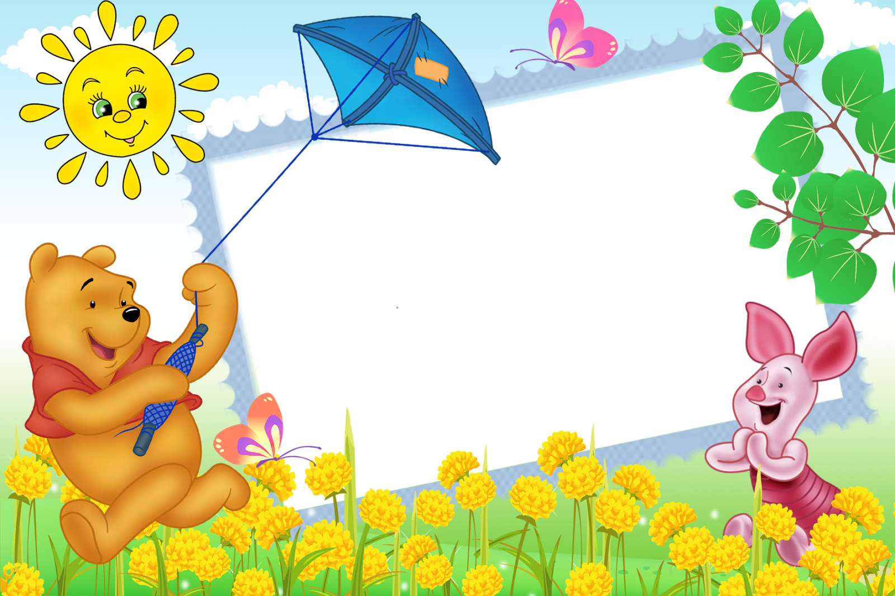
Khởi động

Slide 3
Câu 1: Ga –vrốt ra ngoài chiến lũy để làm gì ?
A. Ga –vrốt ra ngoài chiến lũy để chơi.
B. Ga –vrốt ra ngoài chiến lũy để nhặt đạn.
C. Ga –vrốt ra ngoài chiến lũy để xem bọn giặc.
Câu 2: Nội dung của bài ?
A. Ca ngợi lòng dũng cảm của chú bé –vrốt
B. Ca ngợi chú bé –vrốt nhanh nhẹn.
C. Ca ngợi chú bé –vrốt tốt bụng.

Slide 4
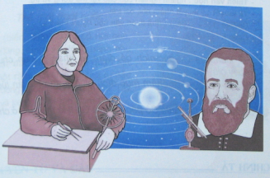
Tập đọc
Dù sao trái đất vẫn quay !
(Lê Nguyên Long, Phạm Ngọc Toàn)
Bức tranh vẽ cảnh gì ?
* Bức tranh vẽ cảnh hai nhà bác học với những máy móc, dụng cụ để nghiên cứu về trái đất, về vũ trụ.

Slide 5
Chia đoạn
Bài chia…đoạn:
3
Đoạn 1: Từ đầu …..phán bảo của chúa trời.
Đoạn 2: Chưa đầy…bảy chục tuổi.
Đoạn 3: Phần còn lại.
Đọc nhẩm 2 lượt

Slide 6
Luyện đọc
* Ngắt câu:
* Đọc đúng:
- Chưa đầy một thế kỉ sau, năm 1632, nhà thiên văn học Ga-li-lê lại cho ra đời một cuốn sách mới cổ vũ cho ý kiến của Cô - péc - ních.
- Cô-péc-ních tà thuyết -Ga-li-lê vẫn quay

Slide 7
*Nêu giọng đọc
Toàn bài đọc giọng kể rõ ràng, chậm rãi, nhấn giọng những từ ngữ ca ngợi dũng khí bảo vệ chân lí của hai nhà khoa học: trung tâm, đứng yên, bác bỏ, sai lầm, sửng sốt, tà thuyết, phán bảo, cổ vũ, lập tức, cấm, tội phạm, buộc, phải thề, nói to, vẫn quay, thắng, giản dị.

Slide 8
* Giải nghĩa từ:
- Cô- péc-níc (1473-1543):
- Thiên văn học:
- Tà thuyết:
- Chân lí:
* Đặt câu:
- Ga-li-lê đã bảo vệ được chân lí khoa học.

Slide 9
Tìm hiểu bài

Slide 10
1. Ý kiến của Cô-péc-ních có điểm gì khác ý kiến chung lúc bấy giờ ?
- Thời đó, người ta cho rằng trái đất là trung tâm của vũ trụ, đứng yên một chỗ, còn mặt trời,mặt trăng và các vì sao phải quay xung quanh nó. - Cô-péc-ních đã chứng minh ngược lại: chính trái đất mới là một hành tinh quay xung quanh mặt trời.
* Đoạn văn trên cho ta biết điều gì ?
- Đoạn văn cho ta thấy Cô-péc-ních dũng cảm bác bỏ ý kiến sai lầm, công bố phát hiện mới.

Slide 11
2. Ga-li-lê viết sách nhằm mục đích gì?
- Ga-li-lê viết sách nhằm ủng hộ tư tưởng khoa học của Cô-péc-ních.
* Vì sao toà án lúc ấy xử phạt ông Ga-li-lê?
- Vì cho rằng ông đã chống đối quan điểm của Giáo hội,nói ngược với những lời phán bảo của Chúa trời.

Slide 12
3. Lòng dũng cảm của Cô-péc-ních và Ga-li-lê thể hiện ở chỗ nào ?
- Hai nhà bác học đã dám nói ngược với lời phán bảo của Chúa trời, tức là đối lập với quan điểm của Giáo hội lúc bấy giờ, mặc dù họ biết việc làm đó sẽ nguy hại đến tính mạng.
- Ga-li-lê đã phải trải qua những năm tháng cuối đời trong cảnh tù đày vì bảo vệ chân lí khoa học.

Slide 13
ĐỌC DIỄN CẢM.
* Nêu nội dung câu chuyện?
* Nội dung: Ca ngợi những nhà khoa học chân chính đã dũng cảm, kiên trì bảo vệ chân lí khoa học.

Slide 14
* Vận dụng – Mở rộng
* Khi gặp những việc làm sai trái, chúng ta cần phải làm gì?
Chúng ta cần phải dũng cảm góp ý, phê bình, phản đối những việc làm, quan điểm sai trái phản khoa học, mê tín dị đoan để giúp mọi người cùng tiến bộ.

